Slide 1
подготовила:
социальный педагог
Кулясова С.Н.

Slide 2
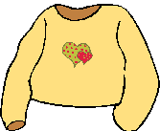

Slide 3
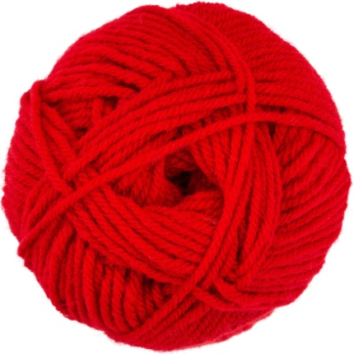
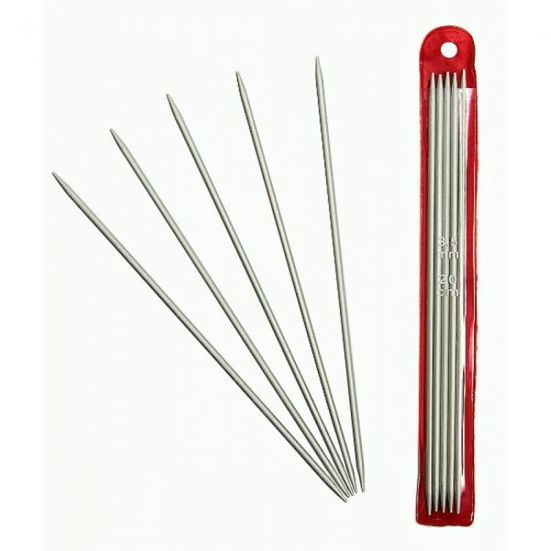
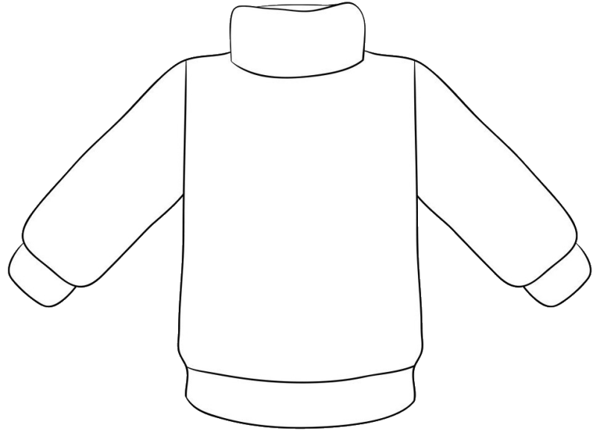
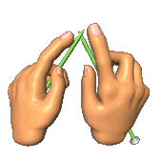
Всей семьёю носим мы
Рукавички для зимы!
А бабушка – мастер,
По вязальной части,
Чем со сноровкой
Орудует ловко?

Slide 4
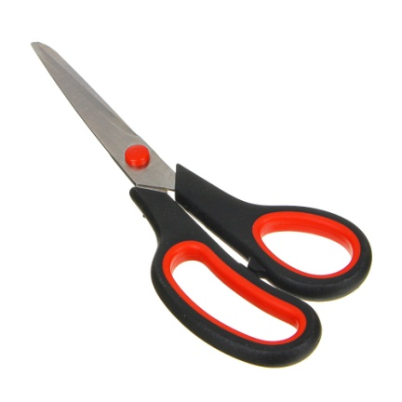
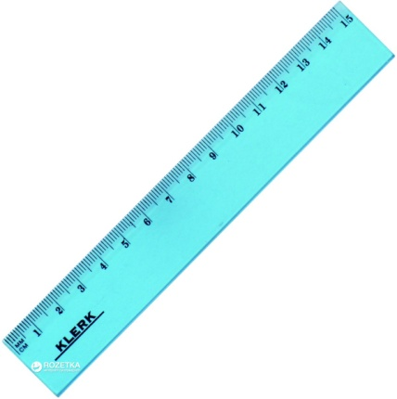
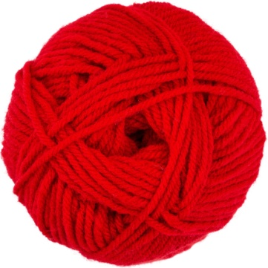
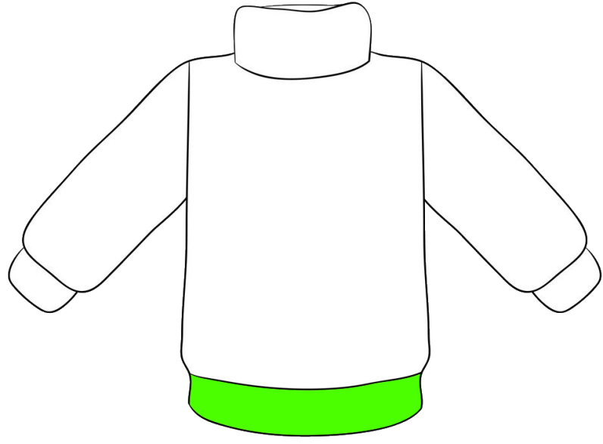
Я пушистый, мягкий, круглый, Есть и хвост, но я не кот, Часто прыгаю упруго, Покачусь и под комод.

Slide 5
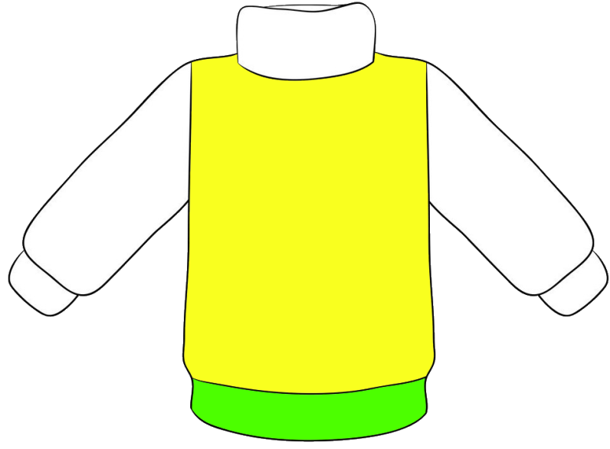
Сделаны из железа, Умеют стричь и резать. Когда они встречаются, Части разделяются.

Slide 6
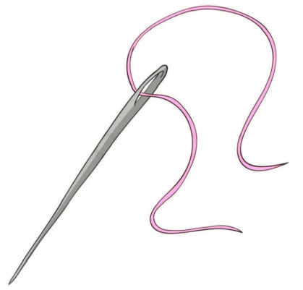
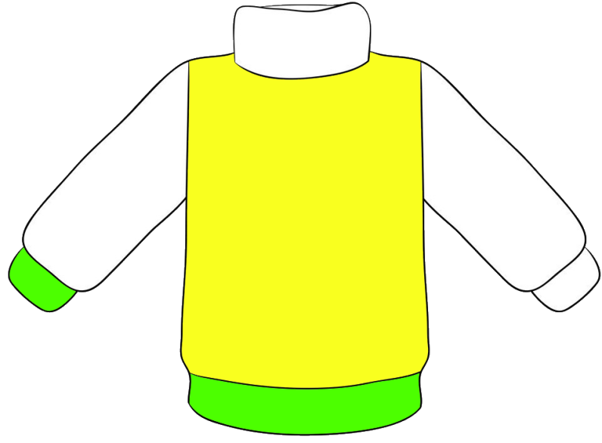
Острый носик я воткну,
за собой хвост потяну.
.

Slide 7
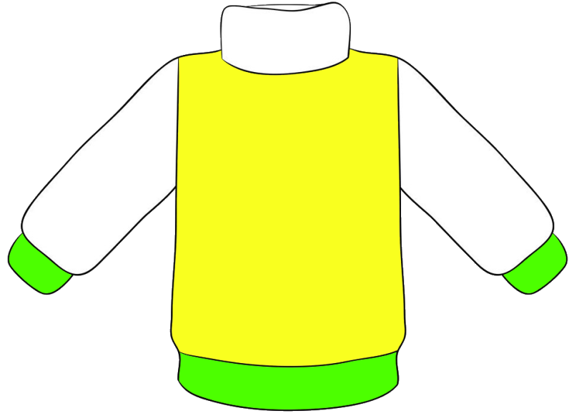
Помогаю я вязать Кофточки, салфетки. Мне не надо толковать, Как связать пинетки.
Я один в руках умелых Создаю ажур-узор. Только спицам — сёстрам смелым Это вовсе не в укор.
.

Slide 8
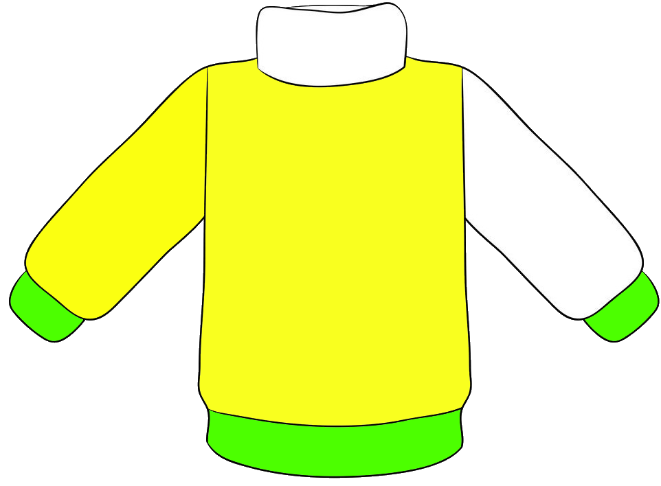
На змею похожа я или поясок.
В руки поскорей меня
Ты возьми дружок.
Помогу тебе обмерить
Я со всех сторон.
Можешь ты сполна доверить
Мне любой фасон.
.

Slide 9
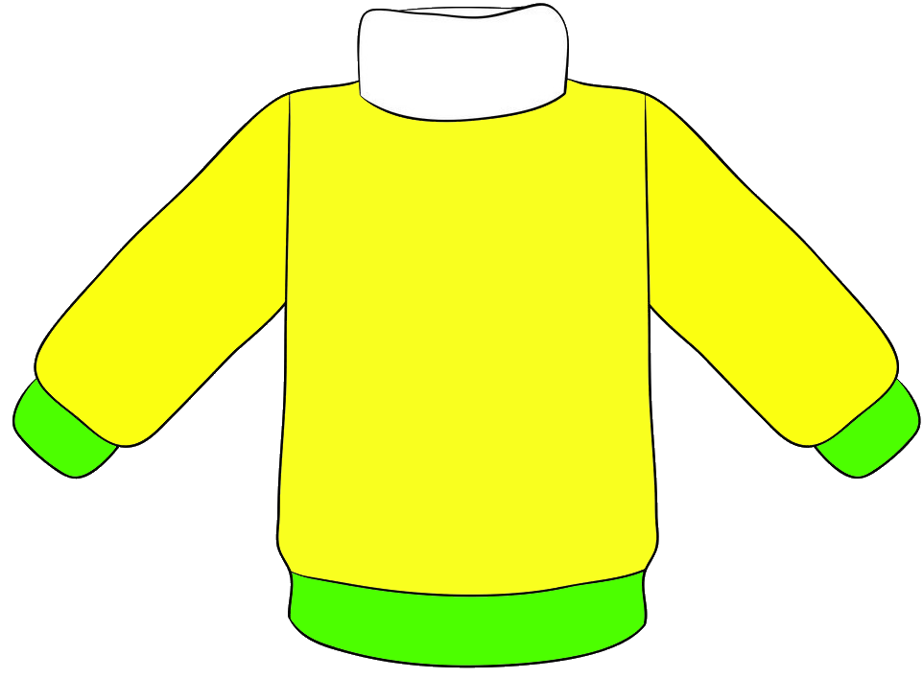
Цифры, чёрточки на мне,
И бока прямые,
Помогу вам избежать,
Линии кривые!
.

Slide 10
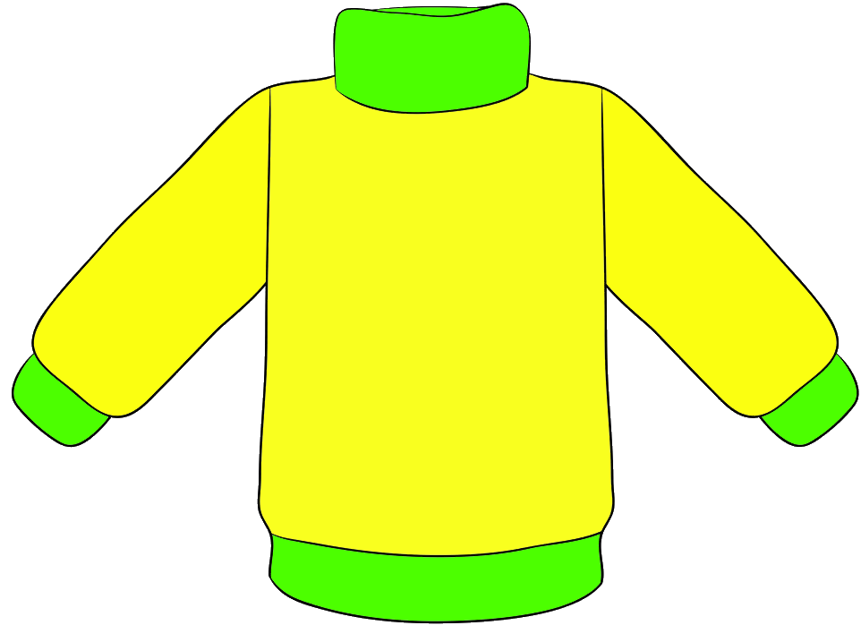
.
МОЛОДЦЫ!!!
Вот такой вязаный свитер у нас с вами получился.

